Slide 1
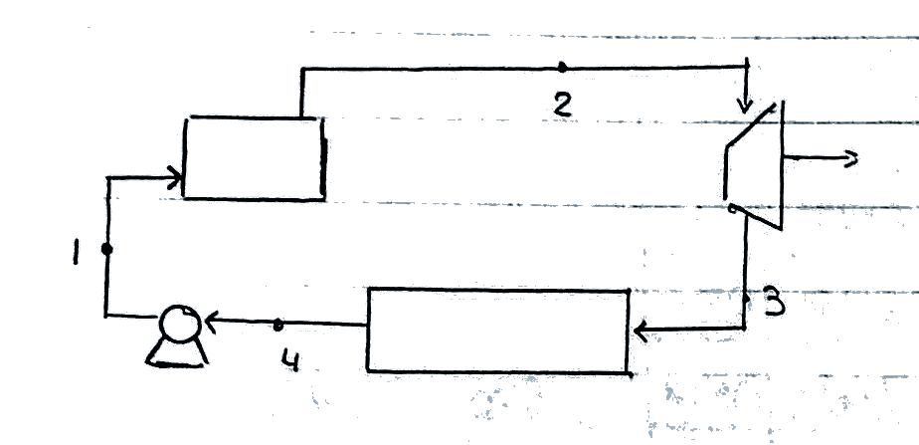
Q_quente
Caldeira
Turbina
W_turbina
Bomba
Condensador
Q_frio
W_bomba

